Slide 1
Классификация видов занятий в детском саду
Воспитатель: Миронова Ю.А.

Slide 2
Занятие – это форма организации образовательной деятельности.
Педагоги используют разные виды и типы занятий, благодаря которым дети с удовольствием учатся, не считают потраченное время скучным и утомительным.

Slide 3
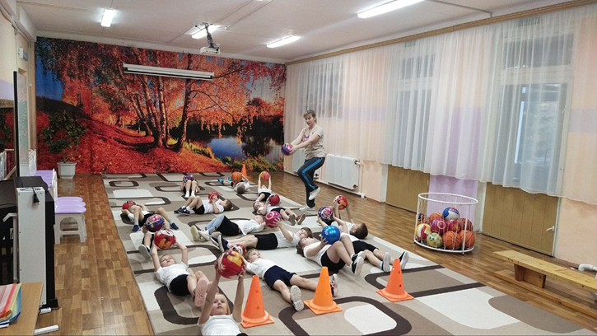
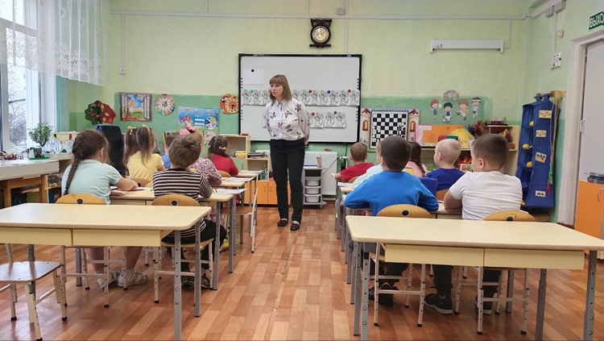
Классификация видов занятий в детском саду по ФГОС:
Классическое занятие. Традиционная форма учебного часа: педагог объясняет новую тему, дети выполняют задание, совместно подводятся итоги занятия.
Комплексное занятие. Комбинация разных видов деятельности: слово, цифры, музыка, рисунок, ручная поделка. Реализуются задачи разных видов деятельности при ассоциативных связях между ними, при этом один вид деятельности доминирует, а второй его дополняет (Например, беседа о правилах пожарной безопасности переходит в рисование плаката по теме или игру «Пожарные»)

Slide 4
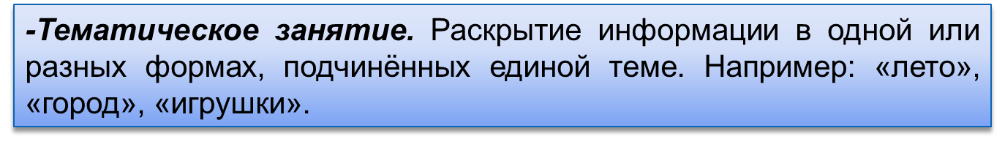
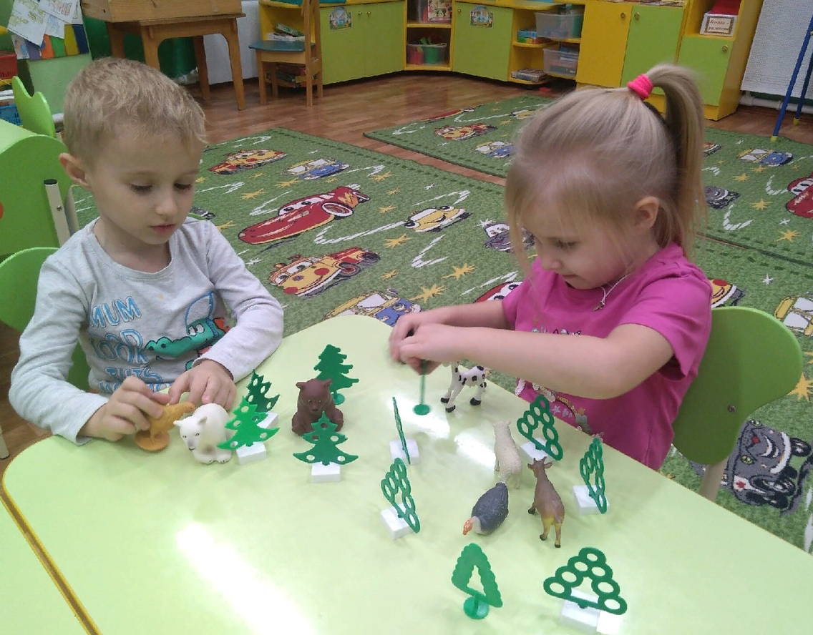

Slide 5
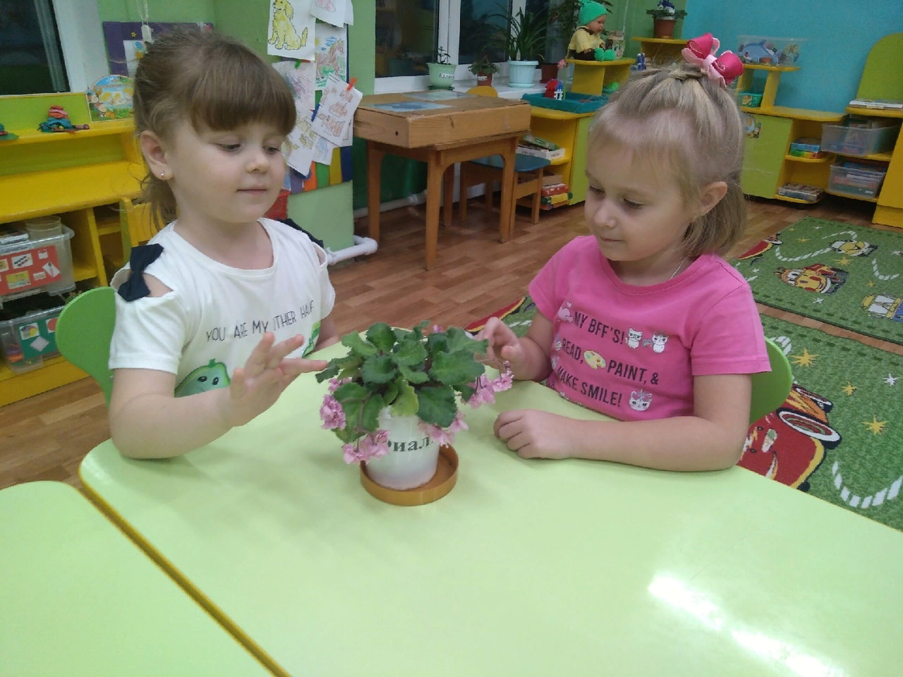
- Итоговое занятие. Определение уровня усвоения детьми учебной программы за определенный период: месяц, квартал, полугодие, год.
-Трудовое занятие. Посадка семечка, луковицы, клубня, черенка с последующим наблюдением за всходами.
Задачи трудового воспитания решаются через ознакомление детей с трудом взрослых и через непосредственное участие детей в посильной трудовой деятельности в детском саду и дома.

Slide 6
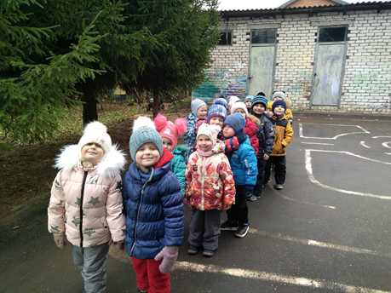

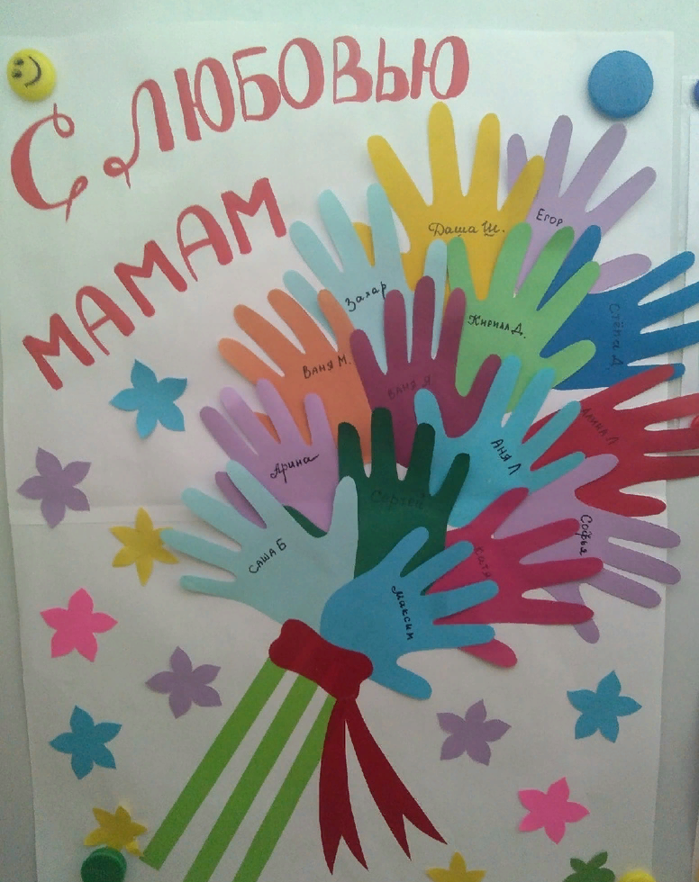
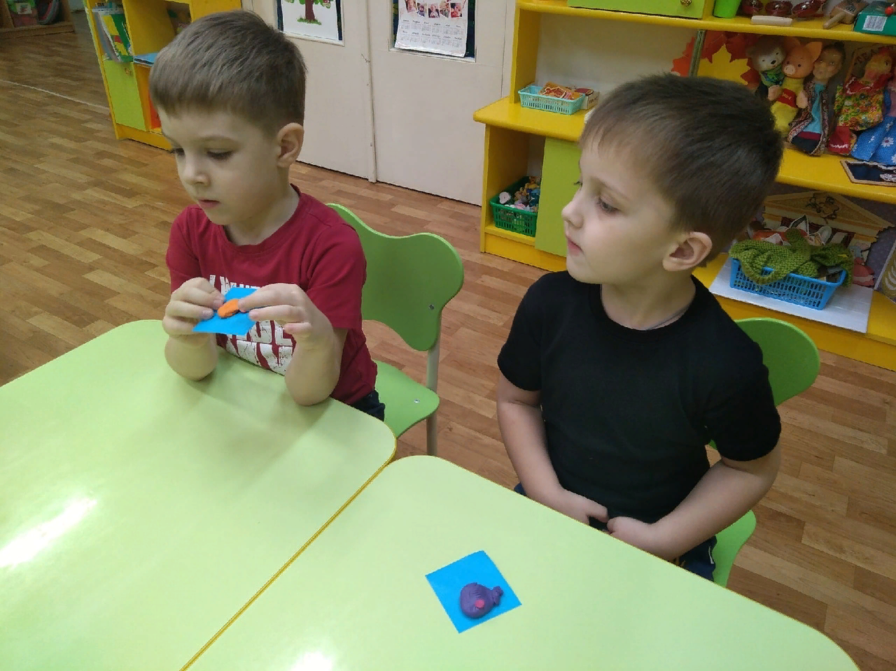

Slide 7
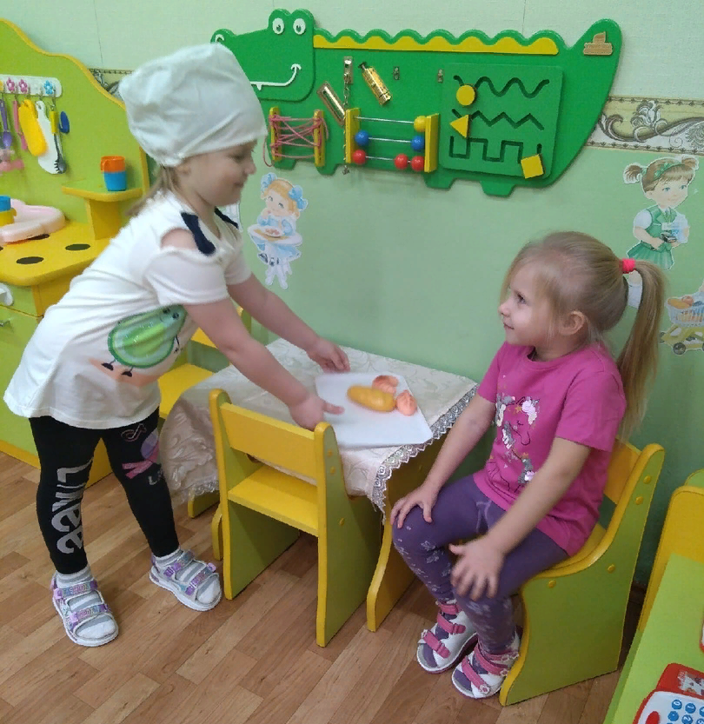
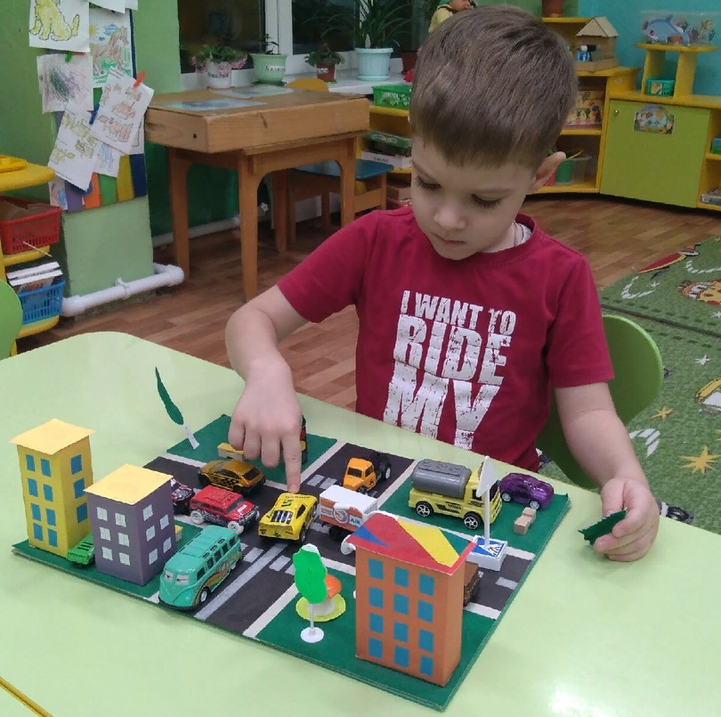
- Игровое занятие. Коллективные игры на социальную тему: «магазин», «кухня», «библиотека».
- Интегрированное занятие. На интегрированных занятиях объединяются различные области знаний, содержание которых педагог отбирает, исходя из определенной темы.

Slide 8

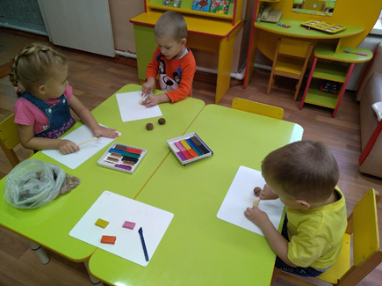
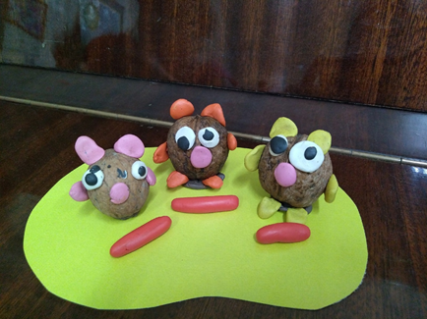
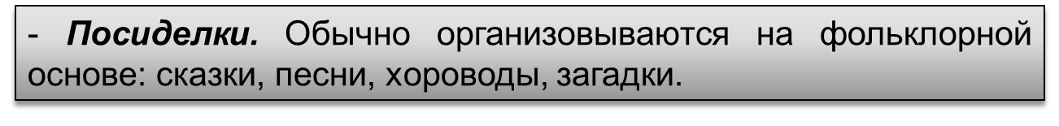
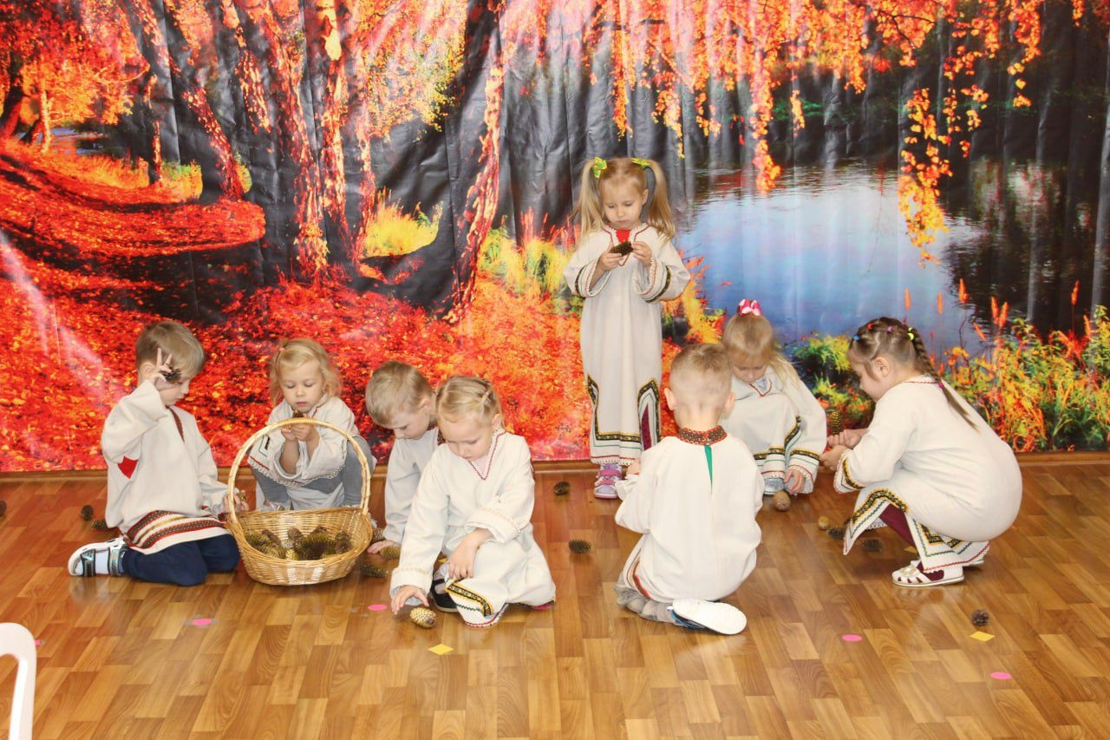

Slide 9
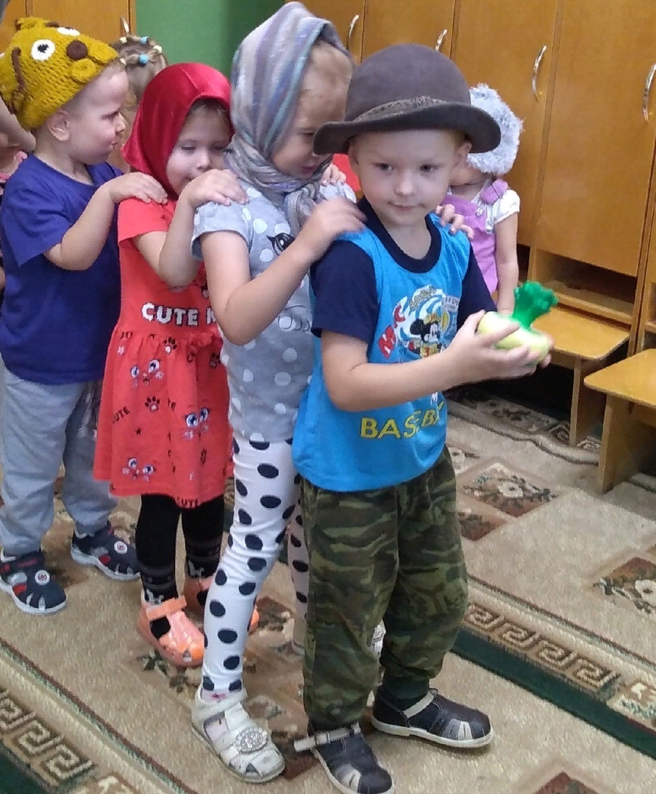
Сказка.
Занятие проходит по сюжету одной известной сказки. Используется музыка, картинки, костюмы, драматизация.
- Пресс-конференция. Двусторонний диалог между детьми и героем дня: дети задают вопросы, на которые герой отвечает. Дети-журналисты зарисовывают то, что им понравилось.

Slide 10
Десант. Помощь группы тем детям, которые не справляются с какой-либо деятельностью.
«ДЕти САми, Не мешайТе». Технология поддержки детской инициативы разработана для детей среднего и старшего дошкольного возраста. Развивает универсальные умения – коммуникацию и саморегуляцию.
- Путешествие. Один из воспитанников рассказывает о путешествии по своему городу, по местам, в которых он бывал, по сказке, по книге. Остальные дети задают вопросы.
- Исследование. Занятие, на котором раскрывается и обсуждается какая-либо проблема: «Куда уходит лето», «Что будет, если исчезнут часы», «Зачем надо хорошо учиться».
- Рисунки-сочинения. Воспитатель и дети рисуют. Затем дети по своим рисункам сочиняют рассказы.

Slide 11
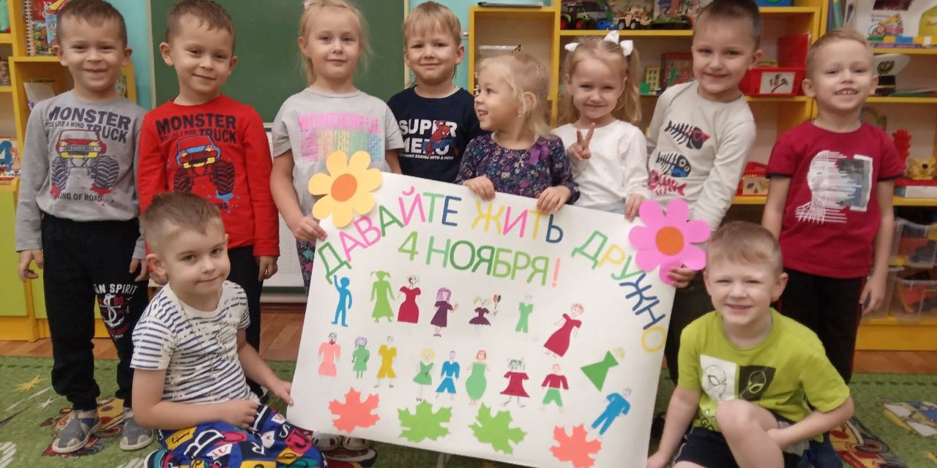
Конкурс. Командная или групповая игра. Детям задаются вопросы или даются задания. Применяются игрушечные баллы за правильные и неправильные ответы, выполненное и невыполненное задание.
Проект. Дети делятся на подгруппы и тайно готовят представление на заданную тему. На занятии каждая подгруппа «защищает» свой «проект». Или это может быть совместный проект на определенную тематику.

Slide 12
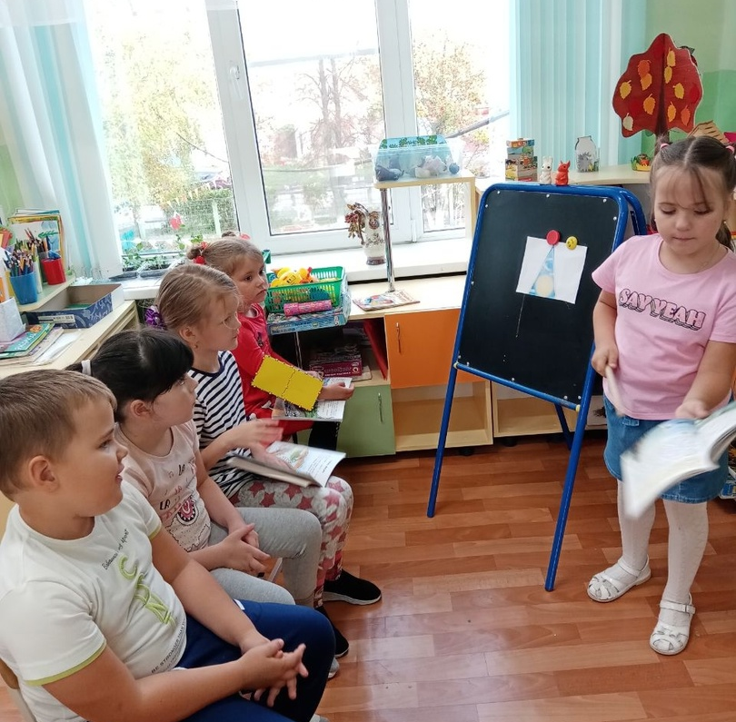
Игровая школа. Игра в школу по теме профессии, сказки, животных, цветов и т.п.

Slide 13
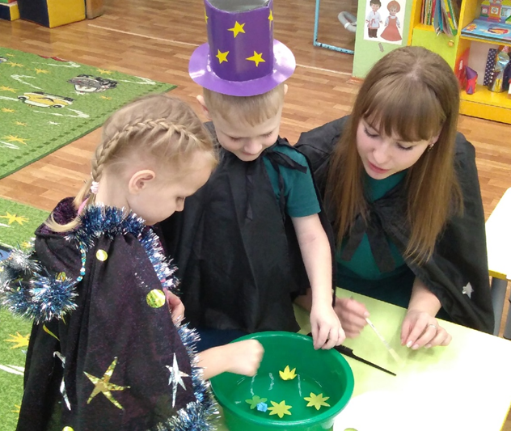
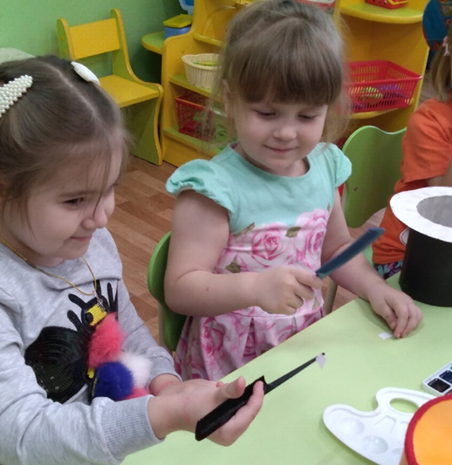
- Эксперимент. Ребёнку дают какой-либо материал, с которым он может делать всё, что захочет. После этого он делает самостоятельные выводы о свойствах материала.

